Slide 1
每周报告11.3
1.电路板元件选型——基于BOM表选型
2.文献精读——精读相关文献，摘记并分享
3.读书报告——参与读书报告，促进交流学习

Slide 2
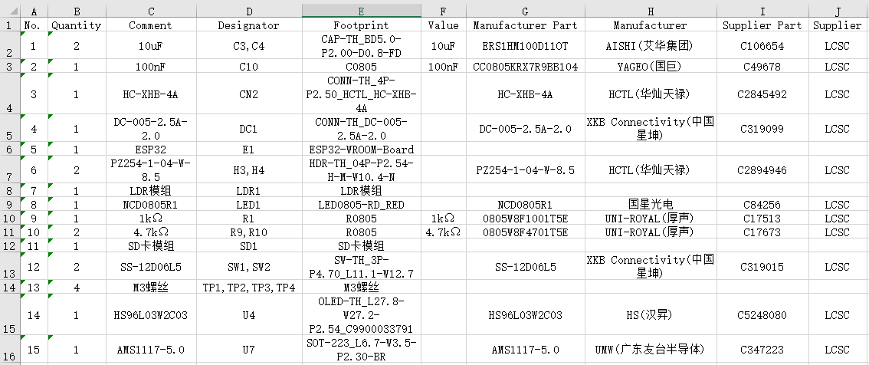
1.电路板元件选型——基于BOM表选型
整理了与PCB电路板适配的物料清单，部分欠缺材料需要重新购置。
表1 PCB对应的清单

Slide 3
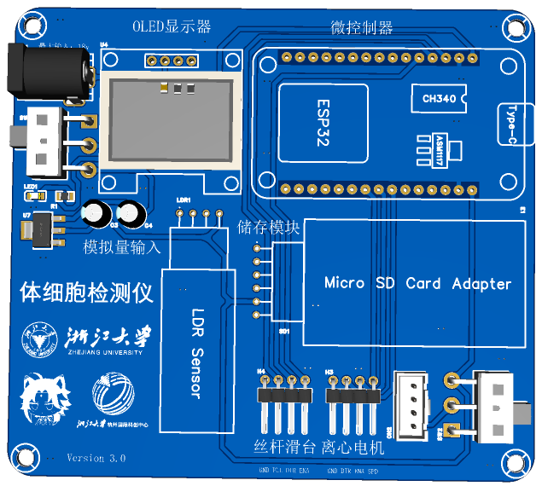
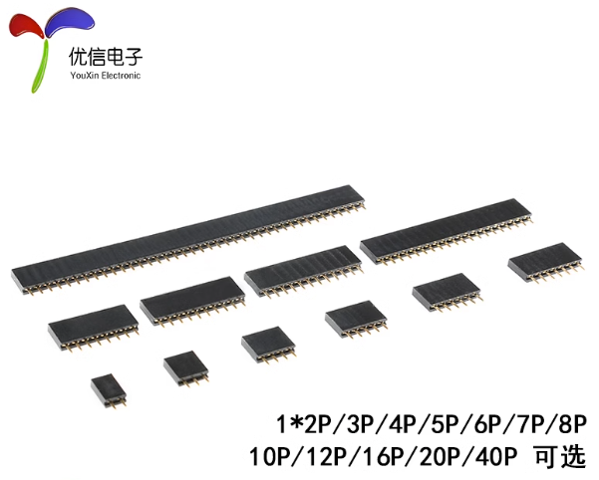
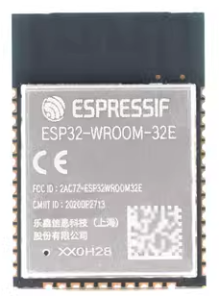
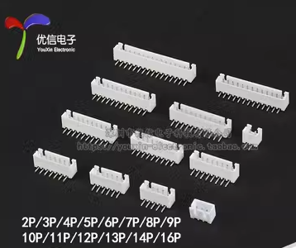
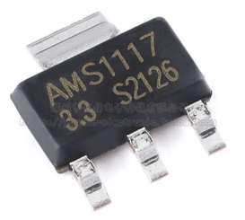
1.电路板元件选型——基于BOM表选型
展示了部分采购元件在电路板上的位置
A
C
A
C
B
2.54mm 排针
D
ESP32主控
D
B
2.54mm弯针座
LDO稳压器
图1 物料在PCB上对应的位置

Slide 4
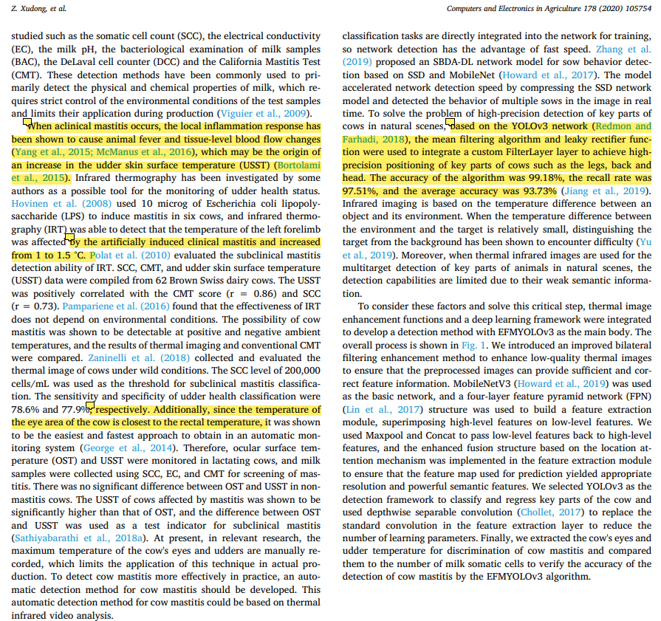
2.文献精读——精读相关文献，摘记并分享
挑选了一篇之前推荐过的基于红外图像判别乳腺炎的文章。重点学习了检测原理和具体实现方法，对于文章中提到的基于YOLOv3检测算法用于语义分割的办法将在未来进一步深入了解。
图2 文章重点处摘记

Slide 5
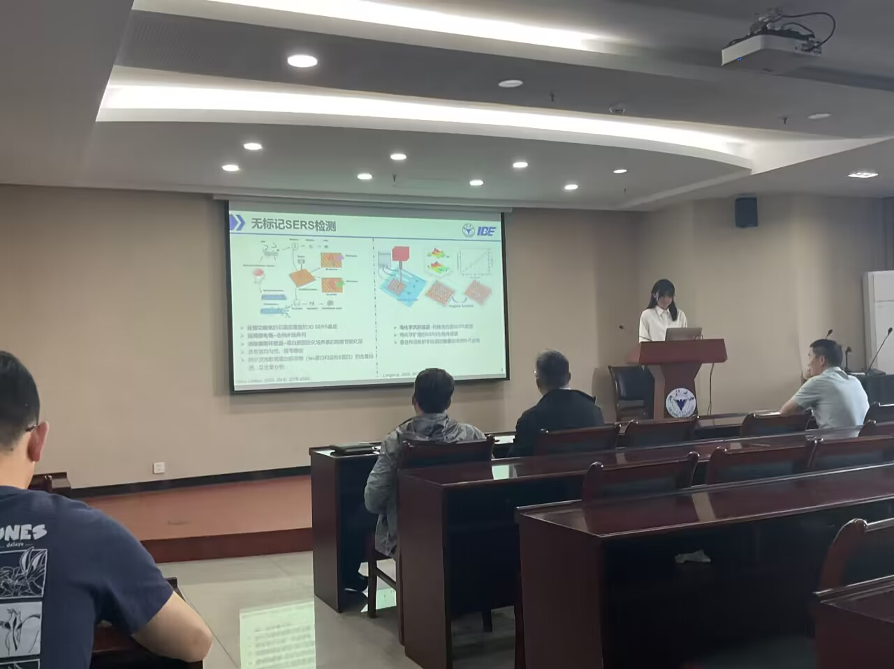
3.读书报告——参与读书报告，促进交流学习
参与了小组组织的读书报告，了解了小组内其他同学的研究方向。
图3 报告会现场

